Slide 1
DOMOVINSKI RAT U RH
OD 1991. DO 1995. GOD.
Nikolina Cmrečnjak, 6.b

Slide 2
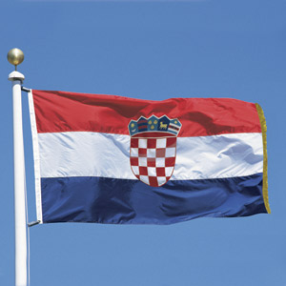
O ratu:
Domovinski rat je trajao od kolovoza 1991. godine do 1995. godine.
Lokacija rata je bila Hrvatska.
Ishod je pobjeda Hrvatske.

Slide 3
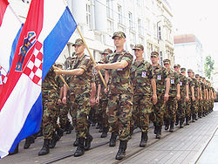
Rat u brojkama:
U ratu je poginulo preko 21000 ljudi: 13583 na hrvatskoj strani (uključujući nestale).
5 % hrvatskih žena je sudjelovalo u obrani Hrvatske.

Slide 4
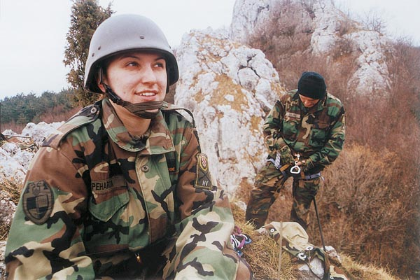
Rat u brojkama:
23080127 žena je poginulo, a 1113 žena je ostalo trajnim invalidima

Slide 5
AKCIJA LJETO ´95.- “OLUJA”
Od 25. do 30. srpnja 1995. akcijom ljeto oslobođeni su Bosansko grahovo i Glamoč.

Slide 6
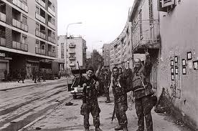
AKCIJA LJETO ´95.- “OLUJA”
Oslobođenjem Bosanskog Grahova i Glamoča hrvatska vojska je stvorila preduvjete za oslobođenje Knina.

Slide 7
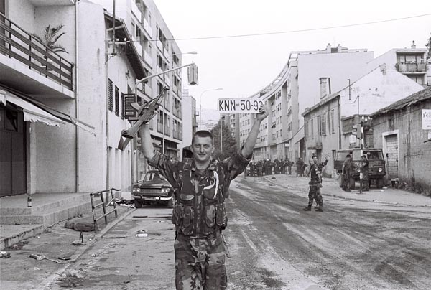
OSLOBOĐENJE KNINA:
Hrvatski vojnici su krenuli 6. kolovoza 1995. oko 05:00 h ujutro prema Kninu. U Knin su stigli oko 10:00 h. Oslobodili su Knin.

Slide 8
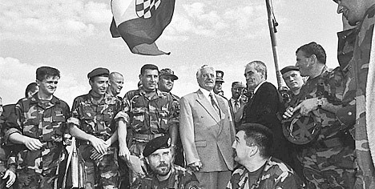
Hrvatski predsjednik dr. Franjo Tuđman i hrvatski vojnici
Ovo je slika sa Kninske tvrđave nakon oslobođenja Knina 6. kolovoza 1995.

Slide 9
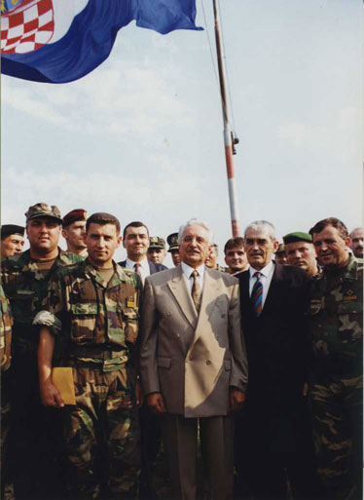
GDJE SU DANAS JUNACI S KNINSKE TVRĐAVE?
Hrabri časnici koji su se slikali na tvrđavi povijesnog 6. kolovoza danas su mahom umirovljeni i izvan sustava.

Slide 10
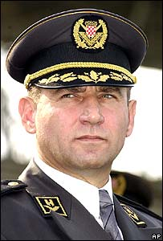
GDJE SU DANAS JUNACI S KNINSKE TVRĐAVE?
General Ante Gotovina u Haggu služi drakonsku kaznu od 27 godina. No u postupku je žalba.

Slide 11
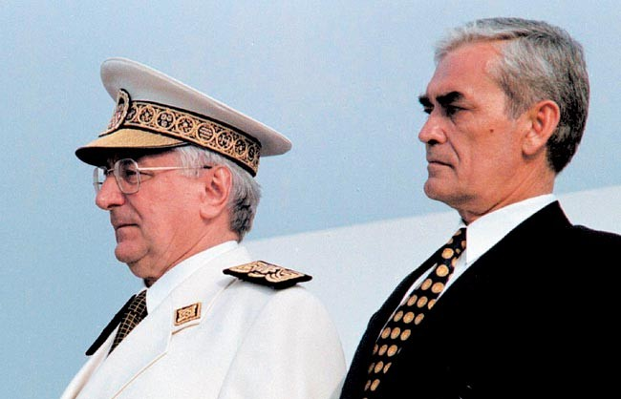
GDJE SU DANAS JUNACI S KNINSKE TVRĐAVE?
Dr. Franjo Tuđman i Gojko Šušak su preminuli.

Slide 12
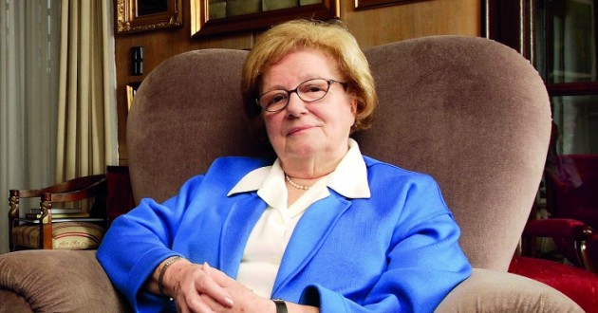
Sjećanje udovice prvog hrvatskog predsjednika
Ankica Tuđman priznala je kako je u sjećanjima na OLUJU preplavi osjećaj ponosa.

Slide 13
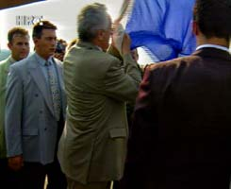
Sjećanje udovice prvog hrvatskog predsjednika
“Bio je ponosan na vojsku, časnike i generale, bio je ponosan na svoj hrvatski narod.”

Slide 14
Ratne postrojbe HV-a:
Prve postrojbe ZNG-a stvaraju se u kasno proljeće 1991.
U rujnu 1991. snage se organiziraju u jedinstvenu Hrvatsku vojsku.

Slide 15
1. GARDIJSKA BRIGADA - TIGROVI
Izrasla je iz Postrojbe za posebne namjere MUP-a RH 5. studenog 1990.

Slide 16
2. GARDIJSKA BRIGADA - GROMOVI
Ustrojena je 15. svibnja 1991. pod nazivom 2A brigada ZNG-a. U lipnju 1991. zaustavljali su tenkove JNA u Zagrebu.

Slide 17
3. GARDIJSKA BRIGADA - KUNE
Ustrojena je 29. travnja 1991. Tijekom 1991. brigada je uključena u mnoge akcije, posebno u Osijeku i Vukovaru.

Slide 18
4. GARDIJSKA BRIGADA - PAUCI
Formirana je 28. travnja 1991. u jeku pripreme za ustrojavanje ZNG-a.

Slide 19
5. GARDIJSKA BRIGADA - SOKOLOVI
Ustrojena je 25. listopada 1992. sudjelovala je u operaciji Maslenica, a dio njezinih postrojbi i u akciji Bljesak.

Slide 20
7. GARDIJSKA BRIGADA - PUME
Ustrojena je 23. prosinca 1992. Sudjelovali su u operacijama Zima ´94., Skok 1 i 2, Ljeto ´95., Oluja…

Slide 21
9. GARDIJSKA BRIGADA - VUKOVI
Formirana je 1. studenog 1992. Sudjelovala je u akcijama Maslenica, Medački džep, Oluja.

Slide 22
SVIM BRANITELJIMA RH U DOMOVINSKOM RATU VELIKO HVALA!

